Slide 1


os Desafios de José e de Maria
Dia da Saúde,
Do Homem e da
Mulher Adventista

Slide 2

José

Slide 3

maria

Slide 4

saúde

Slide 5

especifica

Slide 6
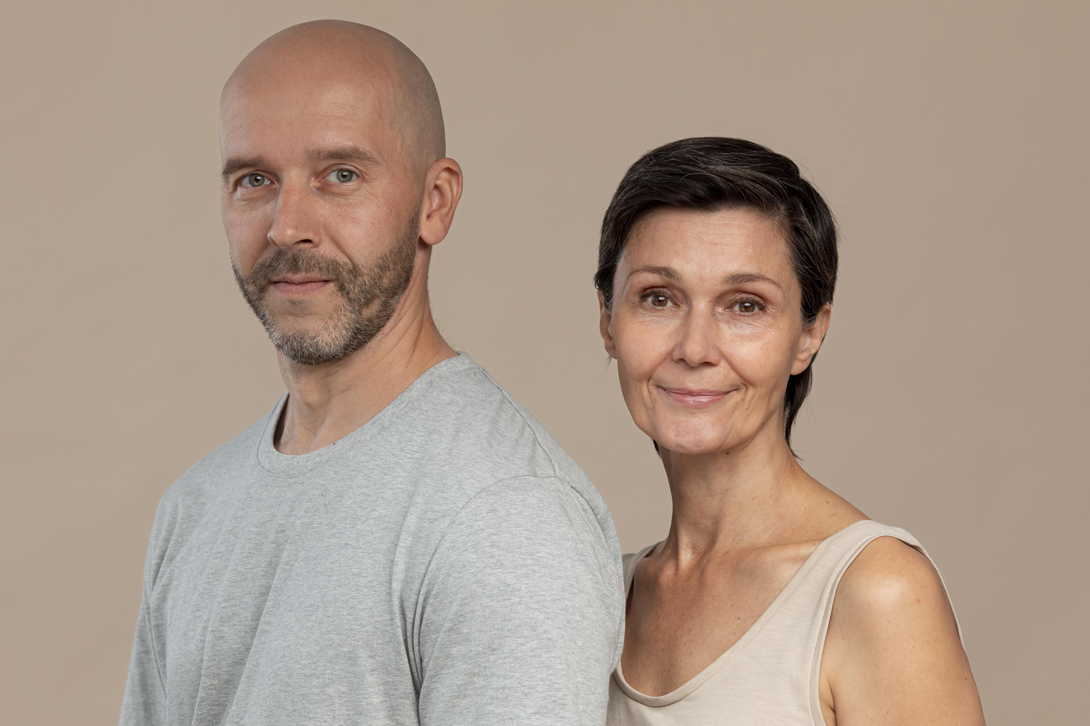
cuidados

Slide 7

refúgio

Slide 8

jesus

